Slide 1
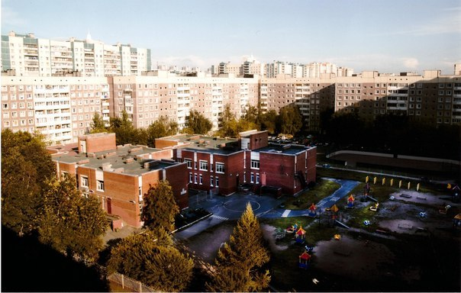
Образовательная программа дошкольного образования ГБДОУ детского сада №51 компенсирующего вида Приморского района Санкт-Петербурга

Slide 2
Программа разработана
Образовательная программа составлена на основании Федеральной образовательной программы дошкольного образования, утвержденная приказом Министерства просвещения Российской Федерации от 25.11.2022 №1028

Slide 3
Образовательная программа
Программа сформирована как программа психолого-педагогической поддержки, позитивной социализации и индивидуализации, развития личности детей дошкольного возраста с заболеваниями: целиакия, пищевая аллергия тяжелого течения, нарушения работы эндокринной системы – сахарный диабет, и для детей с нарушениями речи (ФФНР).
Программа предназначена для обучающихся с 2 лет.

Slide 4
Содержание основной части программы
Содержание основной части программы соответствует содержанию Федеральной образовательной программы дошкольного образования, утвержденной приказом Министерства просвещения Российской Федерации от 25.11.2022 №1028

Slide 5
Часть, формируемая участниками образовательных отношений
Содержание части формируемой участниками образовательных отношений составляют следующие дополнительные программы

Slide 6
«Коррекция нарушений речи программы дошкольных образовательных учреждений компенсирующего вида для детей с нарушениями речи» Т.Б. Филичева, Г.В. Чиркина, Т.В.Туманова

Slide 7
Оздоровительная программа «Здоровый дошкольник»
Программа разработана коллективом ГБДОУ №51 и принята на Педагогическом Совете №1 приказ №174 -Д от 01.09. 2021 года

Slide 8
Программа «Петербурговедение для малышей от 3 до 7 лет «Первые шаги» Алифановой Г.Т.

Slide 9
Образовательная программа для детей раннего возраста «Первые шаги» Смирновой Е.О., Галигузовой Л.Н., Мещеряковой С.Ю.

Slide 10
Дополнительная программа
Программа музыкального воспитания для детей дошкольного возраста «Ладушки», И. М. Каплуновой И. А. Новоскольцевой.

Slide 11
Рабочая программа воспитания
В основе программы воспитания заложены основные ценности и соответствующие им направления воспитания.
• Ценности Родины и природы лежат в основе патриотического направления воспитания.
• Ценности человека, семьи, дружбы, сотрудничества лежат в основе социального направления воспитания.
• Ценность знания лежит в основе познавательного направления воспитания.
• Ценность здоровья лежит в основе физического и оздоровительного направления воспитания.
• Ценность труда лежит в основе трудового направления воспитания.
• Ценности культуры и красоты лежат в основе этико- эстетического направления воспитания.
Календарный план воспитательной работы составляется на каждый учебный год.

Slide 12
Цель программы
Целью программы является разностороннее развитие ребенка в период дошкольного детства с учетом возрастных и индивидуальных особенностей на основе духовно-нравственных ценностей российского народа, исторических и национально-культурных традиций.
К традиционным российским духовно-нравственным ценностям прежде всего относятся:
• жизнь, достоинство, права и свободы человека;
• патриотизм, гражданственность, служение Отечеству и ответственность за его судьбу;
• высокие нравственные идеалы, крепкая семья, созидательный труд, приоритет духовного над материальным, гуманизм, милосердие, справедливость, коллективизм, взаимопомощь и взаимоуважение;
• историческая память и преемственность поколений, единство народов России.

Slide 13
Задачи программы
•обеспечение единых для Российской Федерации содержания ДО и планируемых результатов освоения образовательной программы ДО;
• приобщение детей (в соответствии с возрастными особенностями) к базовым ценностям российского народа – жизнь, достоинство, права и свободы человека, патриотизм, гражданственность, высокие нравственные идеалы, крепкая семья, созидательный труд, приоритет духовного над материальным, гуманизм, милосердие, справедливость, коллективизм, взаимопомощь и взаимоуважение, историческая память и преемственность поколений, единство народов России; создание условий для формирования ценностного отношения к окружающему миру, становления опыта действий и поступков на основе осмысления ценностей;
• построение (структурирование) содержания образовательной деятельности на основе учета возрастных и индивидуальных особенностей развития;
• создание условий для равного доступа к образованию для всех детей дошкольного возраста с учетом разнообразия образовательных потребностей и индивидуальных возможностей;
• охрана и укрепление физического и психического здоровья детей, в том числе их эмоционального благополучия;
• обеспечение развития физических, личностных, нравственных качеств и основ патриотизма, интеллектуальных и художественно-творческих способностей ребенка, его инициативности, самостоятельности и ответственности;
• обеспечение психолого-педагогической поддержки семьи и повышение компетентности родителей (законных представителей) в вопросах воспитания, обучения и развития, охраны и укрепления здоровья детей, обеспечения их безопасности;
• достижение детьми на этапе завершения ДО уровня развития, необходимого и достаточного для успешного освоения ими образовательных программ начального общего образования.

Slide 14
Специальные условия для обучающихся
Питание детей, диетотерапия;
Инсулинотерапия;
Гибкий режим, подстроенный под медицинские процедуры;
Лечебная физкультура;
Учитель-логопед, педагог-психолог;
Соляная пещера;
Фитотерапия;
Физкультурно- оздоровительная работа;
Создание благоприятных, гипоаллергенных, психологических условий специалистами ДОУ;
Логопедический пункт

Slide 15
Согласно ФГОС ДО
Образовательная программа охватывает все направления развития и образования детей:
социально – коммуникативное развитие;
познавательное развитие;
речевое развитие;
художественно – эстетическое развитие;
- физическое развитие.

Slide 16
Взаимодействие педагогического коллектива с семьями воспитанников
Формы работы с родителями:
общие родительские собрания;
групповые родительские собрания;
анкетирование, беседы, опросники;
сайт ДОУ, сайты на группах;
информационные стенды, папки-передвижки;
консультации, круглые столы;
совместная проектная деятельность;
участие с детьми в смотрах-конкурсах;
дни добрых дел; спортивные соревнования

Slide 17
Информация для родителей
С полным содержанием образовательной программы дошкольного образования, можно ознакомиться на сайте http://det-sad51.ru/
ГБДОУ детского сада №51
Наш адрес:197372, СПб,
пр. Авиаконструкторов дом 13 кор.2 литер А
Наш телефон: (812) 349-63-52

